Slide 1

ÚSTROJÍ ZRAKU
VY_32_INOVACE_18_23

Slide 2
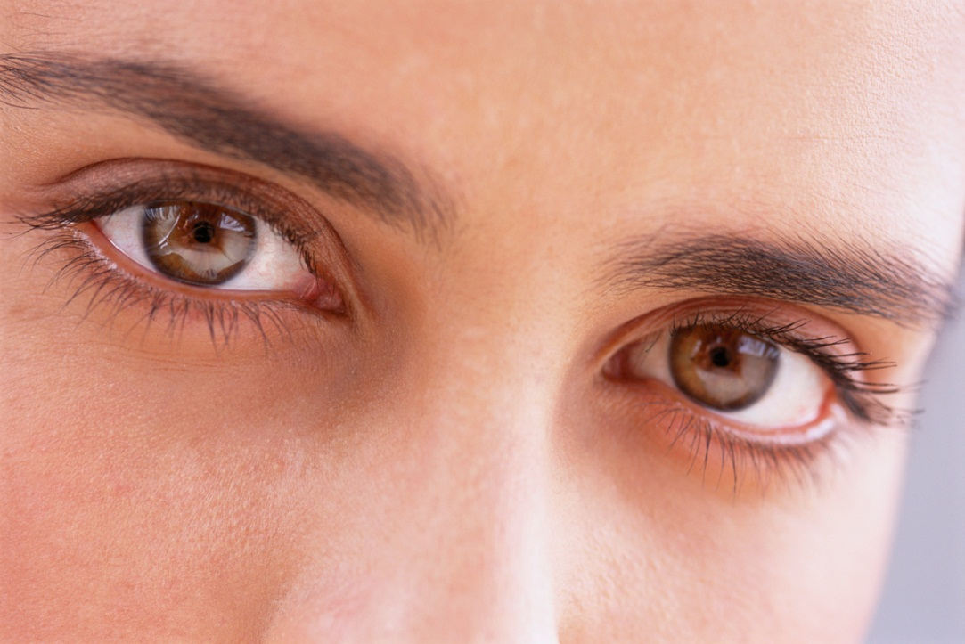
Zrak
nejdůležitější lidský smysl
pomocí zraku získáváme asi 80 % informací
obr. 1

Slide 3
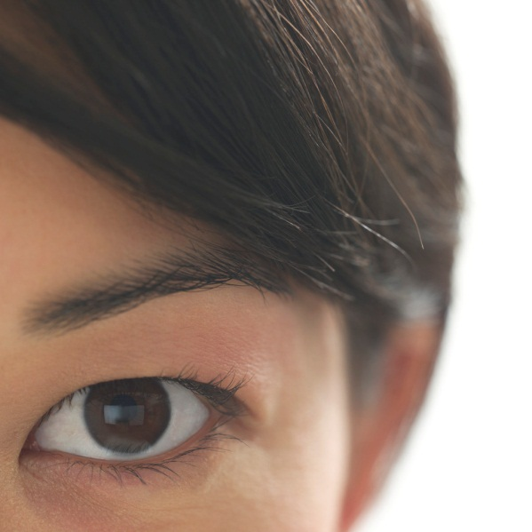
Orgán zraku – oko
uloženo v očnici
Ochrana očí:
nadočnicový oblouk – jeho kůže porostlá obočím (chrání před stékajícím potem a shora dopadajícími paprsky)
řasy + víčka – jejich vnitřní plochu pokrývá spojivka
slzní žláza – do oka ústí ve vnějším koutku (chrání před vysycháním, zmírňuje tření víček, ničí mikroby)
Vnitřní koutek – slzní kanálek – odvádí slzy do dutiny nosní
obr. 2

Slide 4
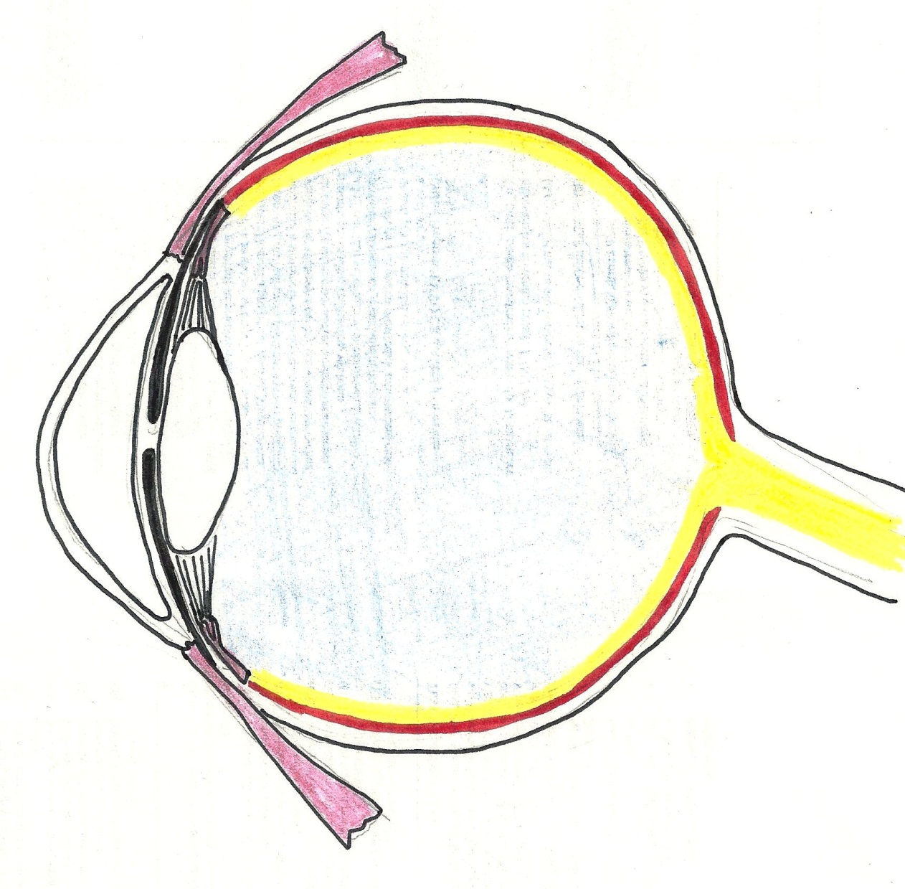
Stavba oka
sklivec
sítnice
okohybné svaly
řasnaté těleso
přední komora oční
žlutá skvrna
slepá skvrna
zornice
zrakový nerv
rohovka
duhovka
cévnatka
čočka
bělima
obr. 3

Slide 5
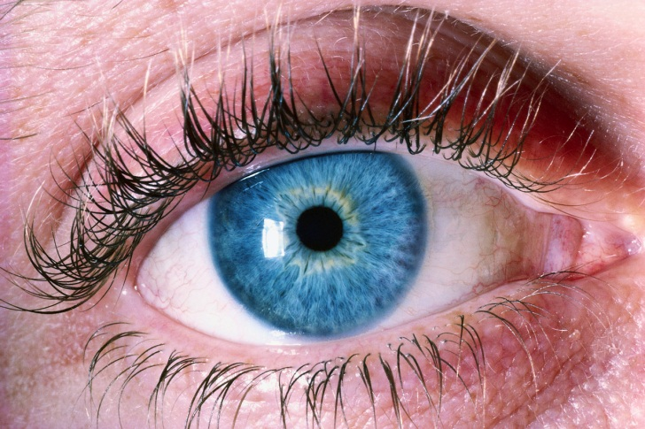
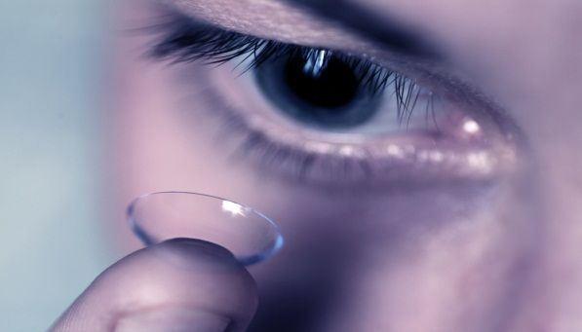
Stavba oka
Duhovka – obsahuje pigment
- jeho množství určuje barvu očí
Zornice – uprostřed duhovky
- velikost zornice řídí množství světla dopadajícího do oka
Čočka – je zavěšena na řasnatém tělese
- akomodace čočky = změna tvaru čočky  zaostřování při pohledu do dálky nebo nablízko
- čočka ve fyzice – viz Interaktivní učebnice nakladatelství Fraus – fyzikální vlastnosti čočky
obr. 4
obr. 5

Slide 6
Stavba oka – sítnice
obsahuje světločivné buňky:
tyčinky – černobílé vidění
čípky – barevné vidění – potřebují dostatečné množství světla
Žlutá skvrna – místo nejostřejšího vidění – nejvíce světločivných buněk – naproti čočce
Slepá skvrna – místo, kde vychází zrakový nerv – nejsou zde tyčinky a čípky

Slide 7
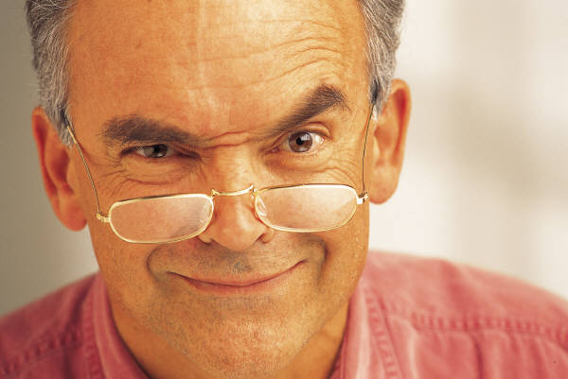

Oční vady
obr. 6
Krátkozrakost = předměty nablízko dobře viditelné, vzdálené jsou nejasné ⇨ obraz se tvoří před sítnicí – náprava: rozptylky
Dalekozrakost = vzdálené předměty dobře viditelné, předměty nablízko nejasné ⇨ obraz se tvoří za sítnicí – náprava: spojky
Viz Interaktivní učebnice nakladatelství Fraus – světelné jevy
obr. 7

Slide 8
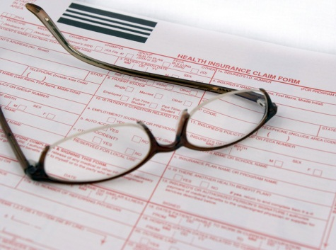
Další oční vady
Šilhavost – špatná souhra okohybných svalů
Barvoslepost – špatná činnost čípků
Šeroslepost – špatná činnost tyčinek
Astigmatismus – špatné zakřivení rohovky
obr. 8

Slide 9
Poškození zraku může způsobit:
Prach nebo cizí tělísko, které vnikne do oka (zánět spojivek)
Dlouhodobé sledování televize, monitoru PC, světelné efekty
Slunce
Úraz

Slide 10
Zdroj:
VANĚČKOVÁ, Ivana. Přírodopis 8: učebnice pro základní školy a víceletá gymnázia. 1.vyd. Plzeň: Fraus, 2006, 128 s. ISBN 80-723-8428-7.
ČERNÍK, Vladimír, Vítězslav BIČÍK a Zdeněk MARTINEC. Přírodopis 3: Biologie člověka se základy etologie a genetiky. 1.vyd. Praha: SPN, 1998, 128 s. ISBN 85-85937-97-2.
Tato práce je šířena pod licencí CC BY-SA 3.0. Odkazy a citace jsou platné k datu vytvoření této práce.
Texty a obr. 3 jsou vlastní originální tvorbou autora.
Obr. 1, 2, 4 - 8 použité k vytvoření tohoto materiálu jsou součástí softwaru Microsoft® Office.

Slide 11
Škola: Základní škola Trávníky Otrokovice, příspěvková organizace
Číslo projektu: CZ.1.07/1.4.00/21.2637
Název výukového materiálu: Ústrojí zraku
Autor: Mgr. Miroslava Málková
Vytvořeno: 7. března 2013
Ročník: 8.
Vzdělávací oblast: Člověk a příroda
Vzdělávací obor: Přírodopis
Tematický okruh: Biologie člověka
Téma: Ústrojí zraku
Pomůcky: dataprojektor, notebook, sešit, psací potřeby, interaktivní učebnice nakladatelství FRAUS
Anotace: Vzdělávací materiál je určen k výkladu učiva o ústrojí zraku. Lze jej použít i jako podklad k zápisu do sešitu.

